Slide 1
Психолого-педагогическая характеристика детей с интеллектуальной недостаточностью
.

Slide 2
Умственно отсталые дети
(в соответствии с современной терминологией — дети со сниженным интеллектом) — одна из наиболее многочисленных категорий детей, отклоняющихся в своем развитии от нормы интеллектуального развития.

Slide 3
Умственная отсталость –
это стойкое нарушение познавательной деятельности вследствие органического поражения головного мозга.

Slide 4
При умственной отсталости страдают:
1. Мышление
2. Восприятие
3. Память
4. Речь
5. Внимание
6. Эмоционально-волевая сфера
7. Деятельность

Slide 5
Степени умственной отсталости
По МКБ – 10
Легкая степень УО - IQ - 69-50 (85%) развитие достигает возраста 9-12 лет.
Умеренная степень УО - IQ - 49-35 (10%) 6-9 годам.
Тяжелая степень УО - IQ - 34-20 (4%) 3-6 лет.
Глубокая степень УО - IQ - 20 и ниже (1%) до 3 лет.

Slide 8
Диагностические критерии умственной отсталости:
клинический (наличие органического поражения головного мозга);
психологический (стойкое нарушение познавательной деятельности);
педагогический (низкая обучаемость).

Slide 9
Характеристика детей с умственной отсталостью
Умственная отсталость — это не просто «малое количество ума», это качественные изменения всей психики, всей личности в целом, явившиеся результатом перенесенных органических повреждений центральной нервной системы. Это такая атипия развития, при которой страдают не только интеллект, но и эмоции, воля, поведение, физическое развитие

Slide 10
Недоразвитие познавательных процессов.
Дети с умственной отсталостью меньше, чем их нормально развивающиеся сверстники, испытывают потребность в познании. Известный исследователь Сеген говорил, что олигофрен ничего не знает, не может и не хочет.
Их опыт крайне беден. Они имеют неполное, иногда искаженное представление об окружающей действительности. Новый материал усваивается только после многочисленных повторений.

Slide 12
Воображение
отличается фрагментарностью, неточностью, схематичностью из-за бедности жизненного опыта, несовершенства мыслительных операций.

Slide 16
Эмоционально-волевая сфера
Эмоции недоразвиты: нет оттенков переживаний.
Эмоции неустойчивы (состояние радости без особых причин сменяется печалью, смех— слезами).
Переживания неглубокие, поверхностные. У некоторых детей эмоциональные реакции неадекватны источнику. Имеют место случаи то повышенной эмоциональной возбудимости, то выраженного эмоционального спада (эйфория, дисфория, апатия). Для умственно отсталых детей актуальны лишь непосредственные переживания, они часто не могут оценить возможные последствия тех или иных событий и поступков.
Для эмоций, так же как и для мышления, характерна инертность и недостаточная переключаемость.
Волевая сфера характеризуется слабостью собственных намерений, побуждений, большой внушаемостью.

Slide 17
Деятельность
У детей не сформированы навыки учебной деятельности.
Недоразвита целенаправленная деятельность, имеются трудности самостоятельного планирования собственной деятельности.
Мотивация характеризуется неустойчивостью, скудостью, ситуативностью. Умственно отсталые дети приступают к работе без предшествующей ориентировки в ней, не руководствуются конечной целью; в результате в ходе работы часто уходят от правильно начатого выполнения действий. При этом они соскальзывают на действия, производимые раньше, причем переносят их в неизменном виде, не учитывая того, что имеют дело с иным заданием. Этот уход от поставленной цели наблюдается при возникновении трудностей, а также в случаях, когда ведущими являются ближайшие мотивы деятельности.
Дети не соотносят получаемый результат с задачей, которая была перед ними поставлена, а потому не могут правильно оценить ее решение.
Они не критичны к своей работе.

Slide 18
Личность
Интересы, потребности и мотивы поведения примитивны, преобладающими среди них являются элементарные органические потребности (сон, еда, сексуальные потребности); в связи со сниженной контролирующей функцией головного мозга с годами их побудительная сила увеличивается.
Общая активность снижена. Затруднено формирование правильных отношений со сверстниками и взрослыми.
Отсутствует гибкость, поведение стереотипное, шаблонное. С трудом формируются абстрактные понятия добра и зла, чувство долга, способность к самоконтролю и прогнозированию последствий своих поступков. Развитие способностей и компенсирующих возможностей ограничено.
Самосознание характеризуется некритичностью к своим и чужим поступкам, неадекватной самооценкой и неадекватным уровнем притязаний.

Slide 20
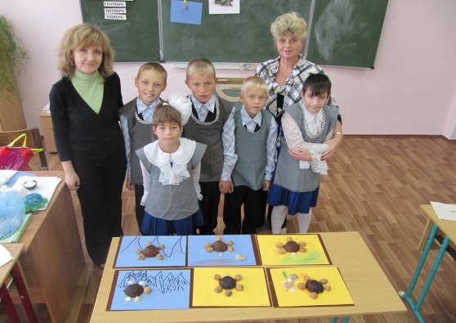
Особые образовательные потребности лиц с ОВЗ - потребности, обусловленные особенностями развития обучающихся, которые существенно затрудняют (или делают невозможным) усвоение основной образовательной программы без создания
специальных образовательных
условий.

Slide 21
Особые образовательные потребности детей с нарушением интеллектуального развития
Потребность в обеспечении доступности учебного материала;
Развитие мотивации к учению и познавательных интересов;
Формирование социальной компетентности;
Коррекция и развитие психических процессов, речи, мелкой и крупной моторики;
Формирование учебных умений;
Необходимость в постоянном контроле и конкретной помощи со стороны взрослого;
Охранительный режим.

